Slide 1

ChatGPT 특강
2023. 05.25. (목) 19:30 ~ 20:30
발표자 : 김정범 교수(대학원, 빅데이터인공지능학과 학과장)

Slide 2
진행 순서
19:30 - 19:35 개회사 (도미향 원장, 대학원장)
19:35 - 20:20 ChatGPT 특강
. What is ChatGPT?
. 설치방법
. 원하는 자료를 얻기 위한 Prompt 명령어 사용방법
. 보고서 작성 방법
. PDF 파일 논문 번역 및 요약 작성에 활용
. Extention 기능
. 카톡에서 사용하는 방법
. MicroSoft BING
20:20 - 20:30 Q & A

Slide 3
What is ChatGPT?
Chatting + GPT(Generative Pre-trained Transformer)
내 질문에 답변해 주는 대화형 인공지능 채팅 서비스
테슬라의 일론 머스크, 와이콤비네이터 창업자인 샘 알트만, 링크드인 공동창업자인 리드 호프먼 들이 뭉쳐 설립한 세계 최대의 인공지능 연구소인 “오픈AI 회사”에서 개발.
보고서 작성, 논문 작성, 소설쓰기 하루 만에 끝, 눈높이 대화, 영어 교정, 코딩 etc…
구글 등 기존의 검색 서비스가 정보를 보여주는 대서 그쳤다면, 챗GTP는 정보를 순식간에 정제된 텍스트로 만들어 줌.
​
2020년 초 GPT3 발표됐을 때 개념과 문맥 정도 이해 수준 -> 현재 GPT 4.0 버전
​
2021년 8월 31일 이전에 대한 정보만 제공
무료 버전 & 유료 버전

Slide 4
  Chat GPT - 로그 인 하는 방법
.
OpenAI.com 홈페이지 에서, ChatGPT 클릭
왼쪽 하단의 TRY CHAT-GPT를 클릭해주세요.
3) sign up 버튼을 눌러주세요.
4) Naver, 구글, 마이크로소프트 계정등 으로 로그 인.
​

Slide 5
Prompt 란?
.
프롬프트(prompt)는 ChatGPT에게 질문이나 지시를 주는 문장이나 단어
. 이 창 안에서, 나는 한국어나 영어로 프롬프트를 제공할 거야. 만약 프롬프트가 한국어
로 제공된다면 , 그걸 영어로 번역한 뒤, 그 영어 프롬프트에 대해 답변을 해줘.
내 프롬프트를 영어로 다시 써 주고, 그에 대해 답변을 줘.
. 대학원 졸업후 취업에 성공하기 위한 전략을 단계 별로 정리해 줘.
. 영어로 번역 해줘.
​

Slide 6
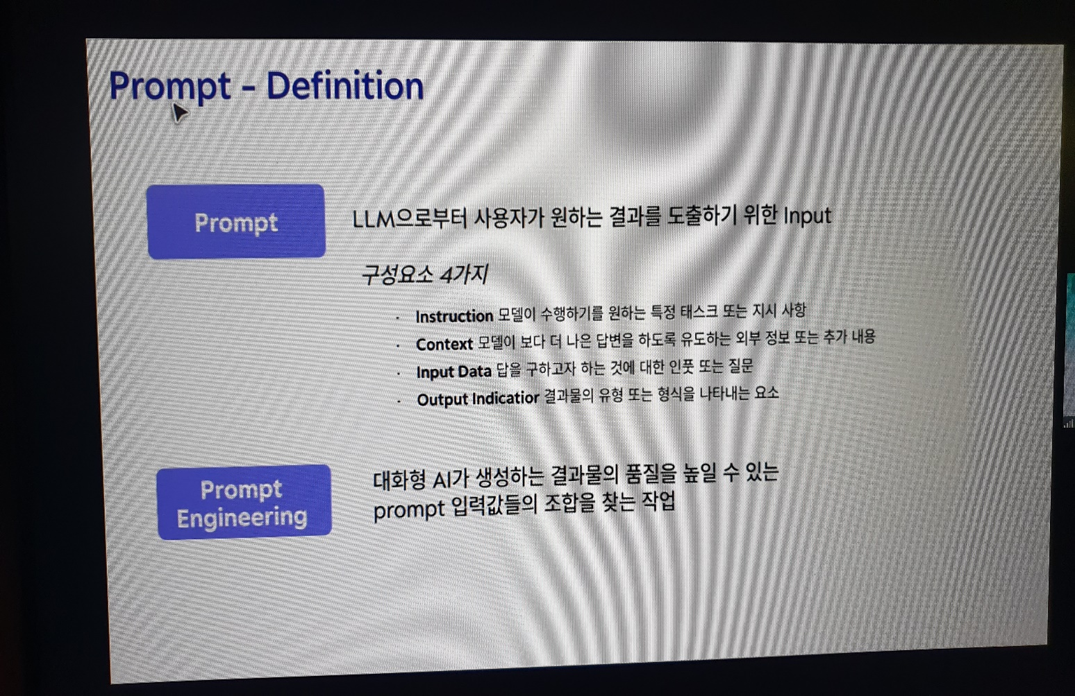
Prompt

Slide 7
ChatGPT에서 원하는 답변을 얻기 위한 질문 방법
.
1. 명확하고 구체적이고 충분한 질문을 하라.
예) 아래 사항을 참고하여 보고서를 작성 해 쥐.
. 주제 : ChatGPT를 일상업무에 잘 활용하기 위한 방법
. 용도 : 보고서 제출
. 단어 수 : 500 단어 이내
. Format : 제목, 서론, 본론, 결론
.
2. 계속해서 이어지는 시나리오 형태로 질문하라.
. 대학교 졸업 후 취업에 성공하기 위한 전략을 단계 별로 정리해 줘.
. 그러면, 이력서 작성이 중요한데 효율적인 이력서 작성 방안에 대해 예시를
포함하여 알려 줘.
​

Slide 8
ChatGPT에서 원하는 답변을 얻기 위한 질문 방법
.
3. ChatGPT에게 거꾸로 질문을 해보라고 시켜라.
. 네가 면접관 이라고 가정하고, 내게 최종 임원면접 질문을 해 주렴
4. 가급적 영어로 질문을 하라.
. (영어 문장/답장을 읽은 후)한글로 번역 해줘.

Slide 9
ChatGPT 효과적인 활용방법
정확한 질문 설정: ChatGPT는 사용자의 입력에 따라 다르게 반응한다. 따라서 원하는 결과를 얻기 위해서는 명확하고 구체적인 질문을 하는 것이 중요하다. 예를 들어, ＂신경망은 무엇인가요?"보다는 "인공지능에서 신경망과 인체의 신경망과 을 비교해서 표로 알려 주세요"와 같이 구체적인 질문이 더 효과적일 것이다.
데이터 유효성 확인: ChatGPT는 훈련 데이터가 2021년까지로 한정되어 있다. 따라서 그 이후의 정보에 대해선 정확한 답변을 제공하지 못할 수 있다. 이런 경우, 추가적인 검색을 통해 최신 정보를 확인하는 것이 필요하다.
다양한 어플리케이션 활용: ChatGPT는 자연어 처리 능력을 통해 다양한 분야에서 활용될 수 있다. 예를 들어, 작문 지원, 프로그래밍 도움, 교육적 토론 등에 사용될 수 있다. 이를 통해 사용자는 ChatGPT를 일상생활과 업무에 효과적으로 활용할 수 있다.

Slide 10
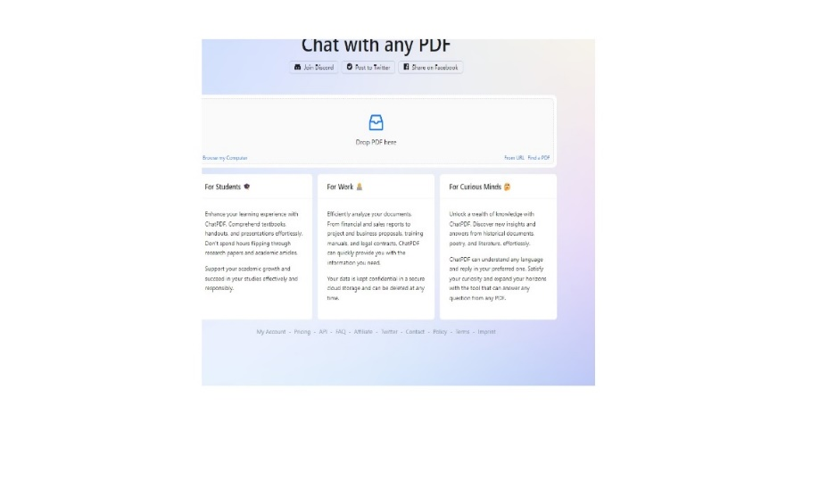
PDF 파일 논문 번역 및 요약 작성에 활용
https://www.chatpdf.com
https://www. pdfcandy.com/ko

Slide 11
ChatGPT - Extention 기능
.
WebchatGPT : 가장 최신정보 확인하기
2) 프롬프트 지니 : ChatGPT를 번역기로 사용하기
3) YouTube Summary with ChatGPT : 강의영상을 문장화 하기
4) AIPRM for ChatGPT : 검색을 최적화하거나 다양한 분야의 템플릿을 포함한, 선별된
세분화되고 정확한 답변을 얻는 방법
5) ChatGPT + https://stablediffusionweb.com : AI로 상상하는 모든 이미지 얻는 방법

Slide 12
Chat GPT - 카카오톡에서 사용하는 방법
.
카카오톡 을 연다.
검색창 화면에서 askup 을 입력한다.
우측상단 메뉴에서 Channels
풍선버튼에서 Channel
4) 새로운 대화 시작 - 눌러 준다.
5) (채팅 창에) 프롬프트 입력
예1) 아숙업, 무엇을 잘해?
예2) 요즘 같이 화창한 날, 친고들 하고 당일치기로 갈만한 수도권 여행지 추천해 주어.
​

Slide 13
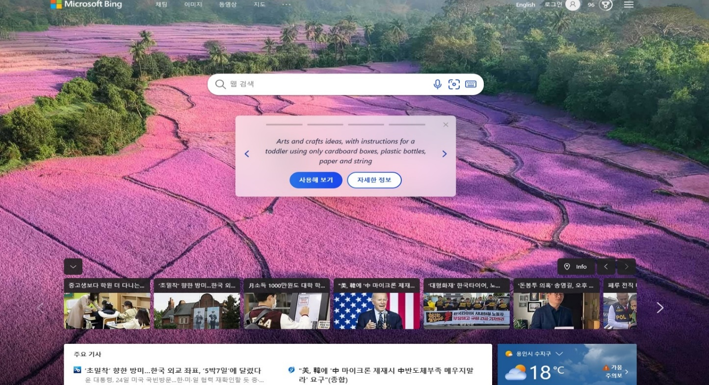
MS BING 사용하는방법
https://www.bing.com/
ChatGPT-4, 구글 바드, 마이크로소프트 빙 차이점을 비교표로 설명해 줘.

Slide 14


